Slide 1

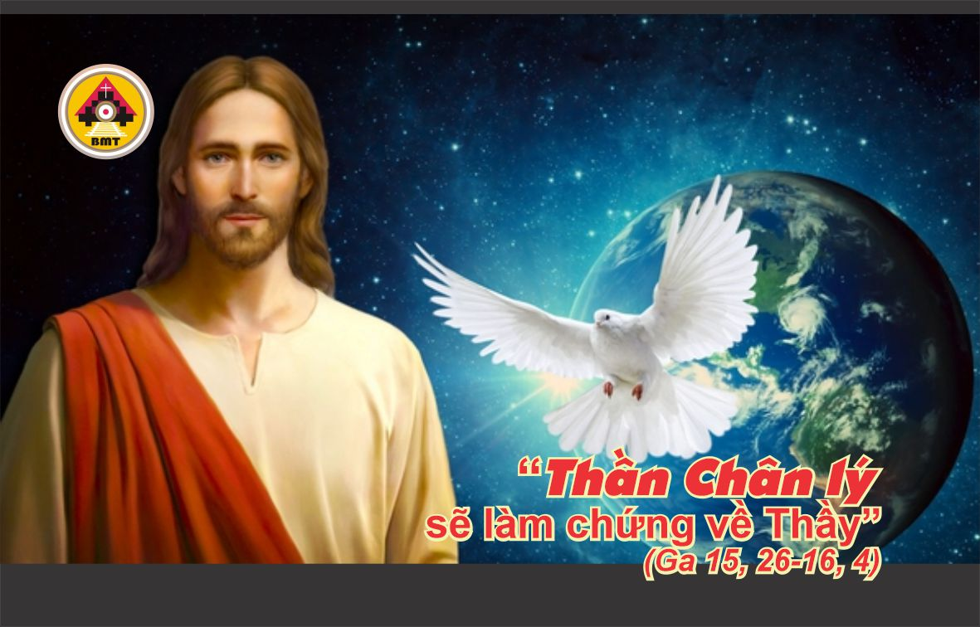

THỨ HAI TUẦN VI PHỤC SINH

Slide 2
Ca Nhập Lễ
Chúa Kitô một khi từ cõi chết sống lại, thì không còn chết nữa, sự chết không còn làm chủ được Người nữa – Alleluia.

Slide 3

Bài đọc 1. Cv 16, 11-15
“Chúa đã mở lòng cho bà chú ý nghe những lời Phaolô giảng dạy”.
Bài trích sách Công vụ Tông Đồ.

Slide 4
Ðáp: Chúa yêu thương dân Người.
Đáp ca:
Tv 149, 1-2. 3-4. 5 và 6a và 9b

Slide 5
Alleluia, alleluia! – Chúa phán: “Thầy sẽ không bỏ các con mồ côi: Thầy sẽ đến với các con và lòng các con sẽ vui mừng”. – Alleluia.
Alleluia: Ga 14, 13

Slide 6
Phúc Âm: Ga 15, 26-16, 4

Slide 7
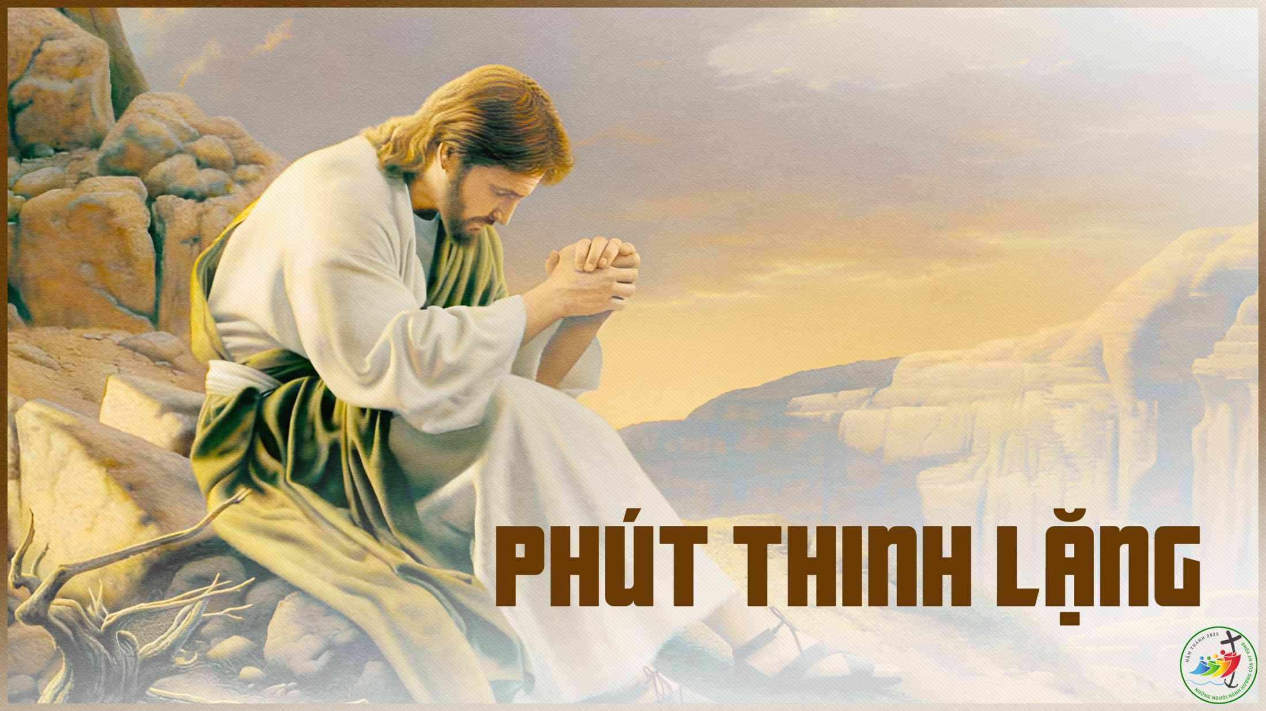

Slide 8

Ca Dâng Lễ

Slide 9
Ca Hiệp Lễ
Chúa Giêsu đứng giữa các môn đệ và phán: Bình an cho các con – Alleluia.

Slide 10
Ca Kết Lễ

Slide 11
THỨ HAI TUẦN VI PHỤC SINH

